Slide 1
目标：企查查
目标网址：https://www.qichacha.com
需求：获取企查查地区分类下所有公司信息

Slide 2
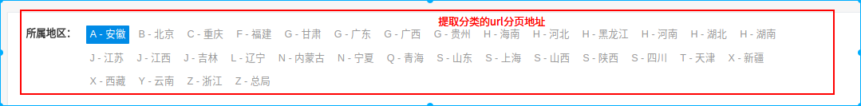
从如下分类中获取所有地区的分页url地址

Slide 3
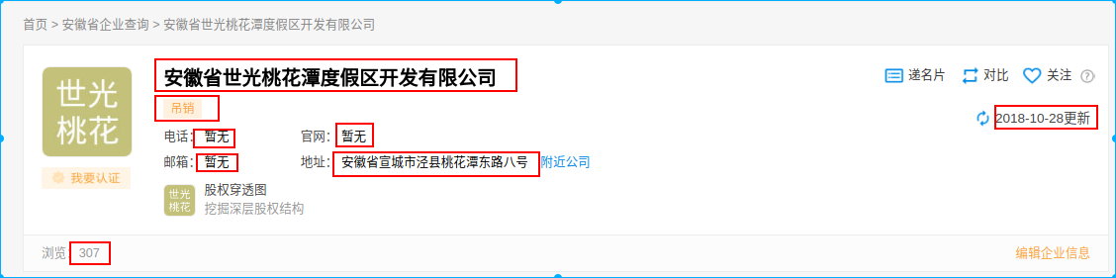
从地区分类的公司列表汇总获取公司详情的url地址，获取公司详情信息如下

Slide 4
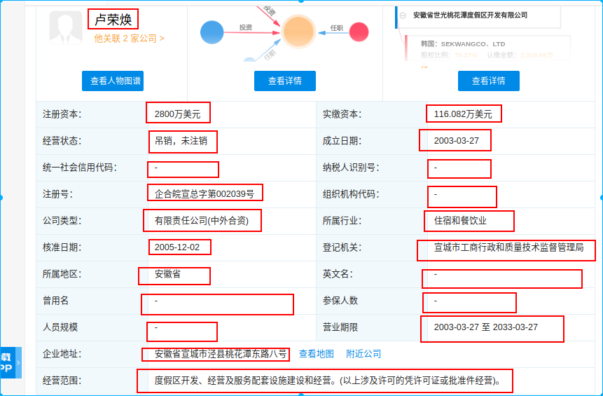

Slide 5
最终目的
１.将获取到的分类信息写入分类表（分类的名称和分类的标示）
２．将公司的详情信息存入公司表中，跟分类进行关联。
３．期间会使用到代理池（mongodb）
4 . 将代码部署到服务器
５．根据信息生成API接口
１．获取所有的分了列表，返回的字段（id,唯一标示,分类名称,每一个分页的首页的分页地址）

Slide 6
２．根据分类的（id）名称获取分类下的公司列表（分页）（公司的名称,法人,注册资本,地址,时间,状态）
３．公司详情接口，根据公司名称或则公司的id,获取某一个公司的详情信息

